Slide 1
2019年11月25日-汇报
汤国放

Slide 2
FPN
Featurized Pyramid Network
Feature Pyramid Networks for Object Detection（CVPR2017）
FPN是一种利用常规CNN模型来高效提取图片中各维度特征的方法。在计算机视觉学科中，多维度的目标检测一直以来都是通过将缩小或扩大后的不同维度图片作为输入来生成出反映不同维度信息的特征组合。这种办法确实也能有效地表达出图片之上的各种维度特征，但却对硬件计算能力及内存大小有较高要求，因此只能在有限的领域内部使用。
FPN通过利用常规CNN模型内部从底至上各个层对同一scale图片不同维度的特征表达结构，提出了一种可有效在单一图片视图下生成对其的多维度特征表达的方法。本质上说它是一种加强主干网络CNN特征表达的方法。

Slide 3
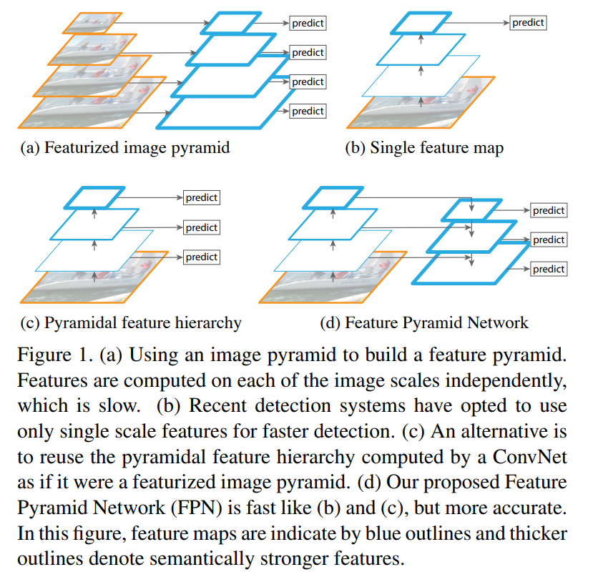
FPN
四种不同的生成多维度特征组合的方法
a) Featurized image Pyramid
b) Single feature map
c) Pyramidal feature hierarchy
d) Feature Pyramid Network

Slide 4
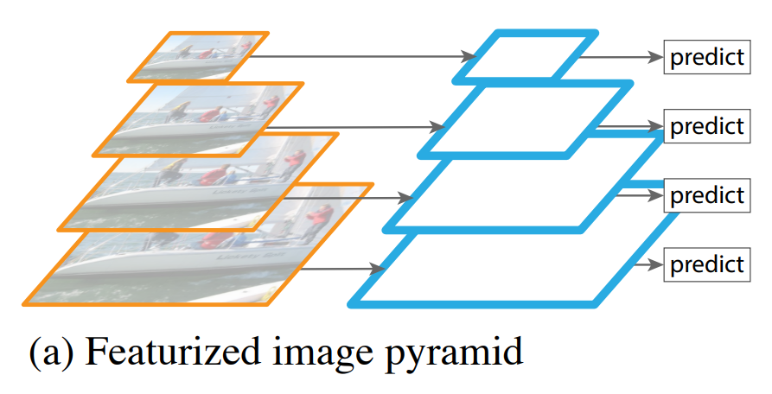
FPN
(a)中的方法即为常规的生成一张图片的多维度特征组合的经典方法。
即对某一输入图片我们通过压缩或放大从而形成不同维度的图片作为模型输入，使用同一模型对这些不同维度的图片分别处理后，最终再将这些分别得到的特征（feature maps）组合起来就得到了我们想要的可反映多维度信息的特征集。
此种方法缺点在于需要对同一图片在更改维度后输入处理多次，因此对计算机的算力及内存大小都有较高要求。
Using an image pyramid to build a feature pyramid.Features are computed on each of the image scales independently,which is slow.

Slide 5
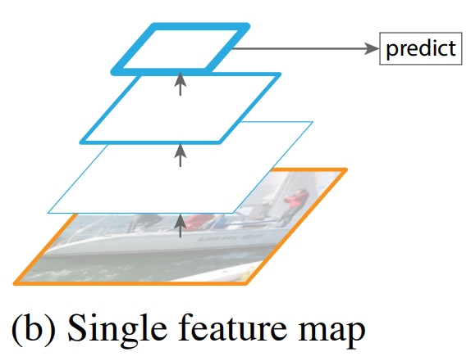
FPN
图(b)中的方法则只拿单一维度的图片做为输入，然后经CNN模型处理后，拿最终一层的feature maps作为最终的特征集。显然此种方法只能得到单一维度的信息。
优点是计算简单，对计算机算力及内存大小都无过高需求。
此方法为大多数R-CNN系列目标检测方法所用像R-CNN/Fast-RCNN/Faster-RCNN等。
缺点是最终这些模型对小维度
的目标检测性能不是很好。

Slide 6
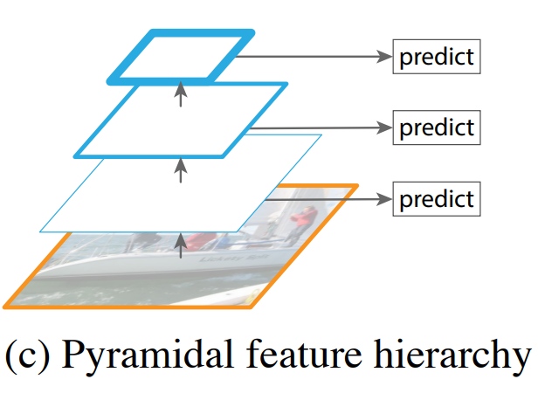
FPN
图(c)中的方法同样是拿单一维度的图片做为输入，不过最终选取用于接下来分类或检测任务时的特征组合时，此方法不只选用了最后一层的high level feature maps，同样也会选用稍靠下的反映图片low level 信息的feature maps。
然后将这些不同层次（反映不同level的图片信息）的特征简单合并起来（一般为concat处理），用于最终的特征组合输出。此方法可见于SSD当中。
不过SSD在选取层特征时都选用了较高层次的网络。比如在它以VGG16作为主干网络的检测模型里面所选用的最低的Convolution的层为Conv4，这样一些具有更低级别信息的层特征像Conv2/Conv3就被它给漏掉了，于是它对更小维度的目标检测效果就不大好。

Slide 7
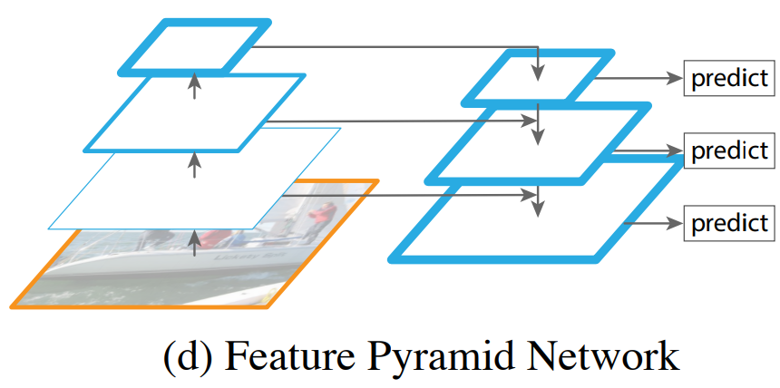
FPN
图(d)中的方法同图(c)中的方法有些类似，也是拿单一维度的图片作为输入，然后它会选取所有层的特征来处理然后再联合起来做为最终的特征输出组合。
另外还对这些反映不同级别图片信息的各层自上向下进行了再处理以能更好地组合从而形成较好的特征表达。

Slide 8
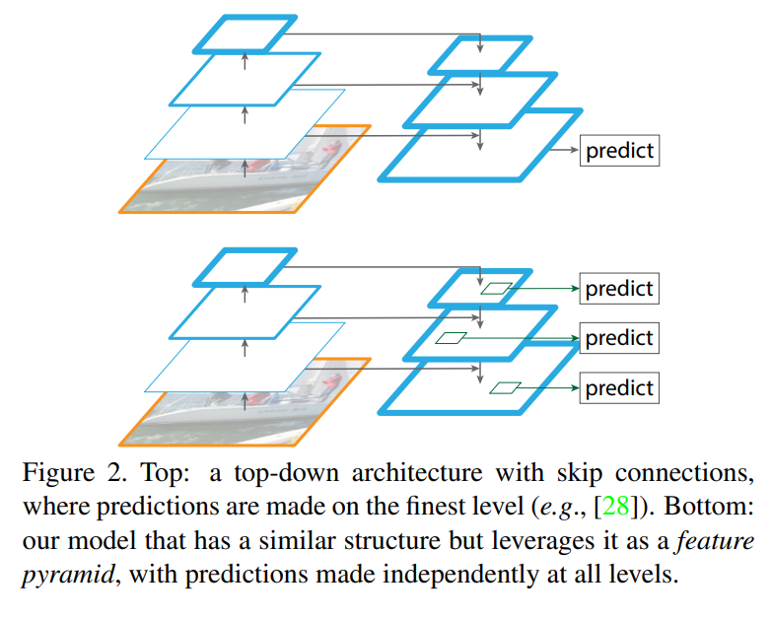
FPN基本架构
FPN会使用CNN网络中每一层的信息来生成最后的表达特征组合。
左图是它的基本架构。从中我们能看到FPN模型对每个CNN层的特征输出进行处理以生成反映此维度信息的特征。而自上至下处理后所生成出的特征之间也有个关联关系，即上层high level的特征会影响下一层次的low level特征表达。
最终所有的特征一起用来作为下一步的目标检测或类别分析等任务的输入。

Slide 9
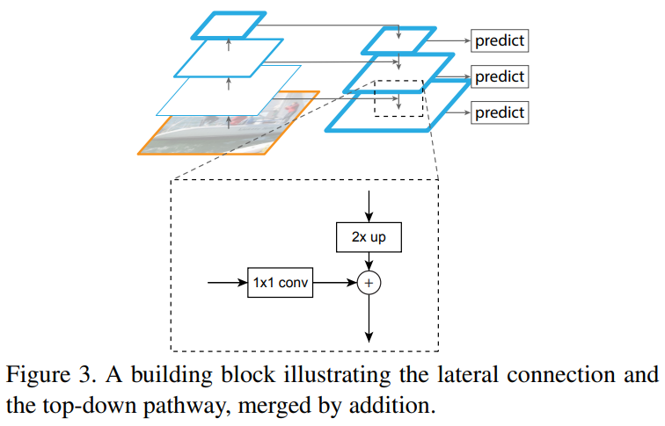
FPN详细介绍
自上至下的通路（Top-bottome pathway）：
上层的特征输出一般其feature map size比较小，但却能表示更大维度（同时也是更加high level）的图片信息。
此类high level信息经实验证明能够对后续的目标检测、物体分类等任务发挥关键作用。
因此我们在处理每一层信息时会参考上一层的high level信息做为其输入（这里只是在将上层feature map等比例放大后再与本层的feature maps做element wise）;
CNN层特征与每一级别输出之间的表达关联：在这里作者实验表明使用1x1的Conv即可生成较好的输出特征，它可有效地降低中间层次的channels 数目。最终这些1x1的Convs使得我们输出不同维度的各个feature maps有着相同的channels数目。
它的基本过程有三个分别为：
自下至上的通路（Bottom-top pathway）：
指的是CNN特征自底至上逐层浓缩表达特征的一个过程。
较底的层反映较浅层次的图片信息特征像边缘等；
较高的层则反映较深层次的图片特征像物体轮廓、乃至类别等；

Slide 10
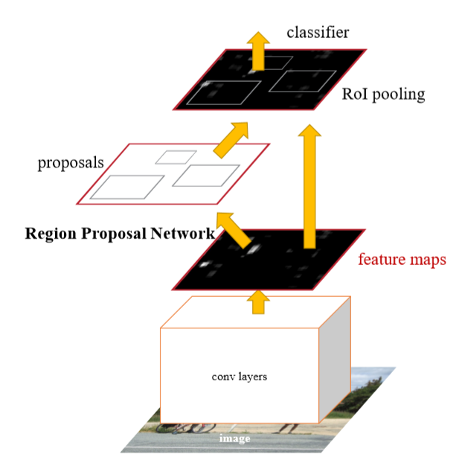
RPN
Region Proposal Network
Faster R-CNN与Fast R-CNN最大的区别就是提出了一个叫RPN(Region Proposal Networks)的网络，专门用来推荐候选区域的
Faster RCNN 结构如右图所示
问：通过CNN得到的feature
map怎么可以通过RPN得到与原
图对应的候选区域的？
答：Anchor

Slide 11
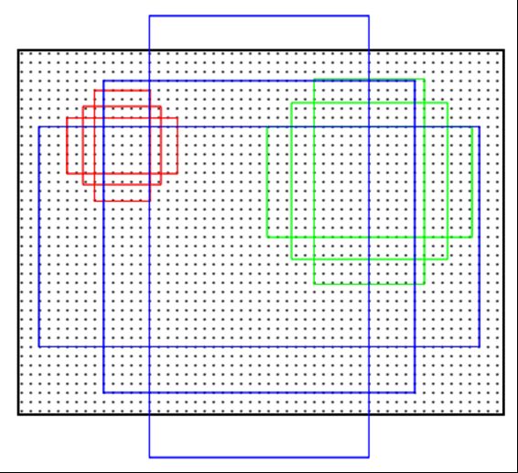
RPN-anchors
三种面积{128,256,512}×{128,256,512}×三种比例{1:1,1:2,2:1}{1:1,1:2,2:1}。
这些候选窗口称为anchors。右图示出51*39个anchor中心，以及9种anchor示例
因为提出的候选区域是在原图上的区域，所以要清楚anchors在原图中的位置。假设CNN得到的feature map大小为w∗h，那总的anchors个数为9∗w∗h，9为上述的9种anchors。
假设原图大小为W∗H，由SPP-net文章详细解读知W=S⋅w,H=S⋅sW=S ⋅ w,S为之前所有层的stride size相乘，所以feature map上的点乘以S即为anchors的原点位置，得到所有框的原点位置以及大小就可以得到原图上的anchors区域了。

Slide 12
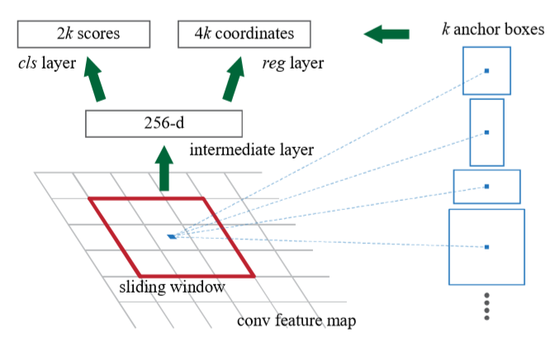
RPN结构
RPN的输入特征图就是Faster RCNN的公共Feature Map，也称共享Feature Map，主要用以RPN和RoI Pooling共享；
3x3的sliding window看作是对特征图做了一次3x3的卷积操作，最后得到了一个channel数目是256的特征图，尺寸和公共特征图相同，我们假设是256 x （H x W）；
对每个特征向量做两次全连接操作，一个得到2个分数，一个得到4个坐标，由于我们要对每个向量做同样的全连接操作，等同于对整个特征图做两次1 x 1的卷积，得到一个2 x H x W和一个4 x H x W大小的特征图，换句话说，有H x W个结果，每个结果包含2个分数和4个坐标

Slide 13
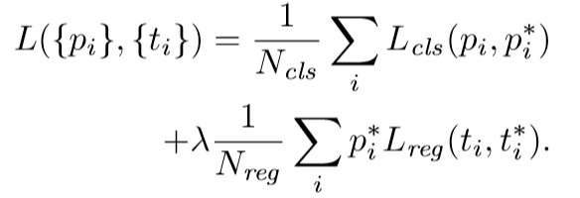
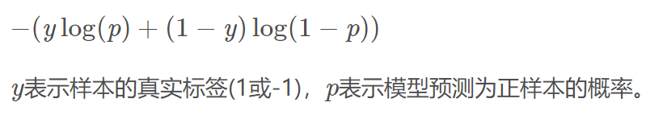
RPN训练
RPN训练中对于正样本文章中给出两种定义。
  第一，与ground truth box有最大的IoU的anchors作为正样本；
  第二，与ground truth box的IoU大于0.7的作为正样本。文中采取的是第一种方式。
  文中定义的负样本为与ground truth box的IoU小于0.3的样本。
RPN损失函数
  其中i是第i个anchor，pi是第i个anchor是目标的预测概率，该anchor是正pi*=1，负pi*=0；ti是4维向量，bbox的参数化坐标，ti*表示和正anchor相关联的真值bbox；
  Lcls表示二分类的log loss（是否是目标），Lreg表示robust loss（Fast RCNN中）。

Slide 14
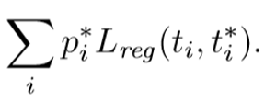

RPN训练
对于回归损失*，我们用 来计算，其中R是[5]中定义的鲁棒的损失函数（smooth L1）
Pi* Lreg这一项意味着只有正anchor（Pi* =1）才有回归损失，其他情况就没有（Pi* =0）。cls层和reg层的输出分别由{pi}和{ti}组成，这两项分别由Ncls和Nreg以及一个平衡权重λ归一化（早期实现及公开的代码中，λ=10，cls项的归一化值为mini-batch的大小，即Ncls=256，reg项的归一化值为anchor位置的数量，即Nreg~2,400，这样cls和reg项差不多是等权重的。

